Slide 1
Search Robot
Gfeller Simon (gfels4) und Camille Zanni (zannc2)
Notes:
Aufgabenstellung Robot erwähnen (Einleitung)

Slide 2
Inhaltsverzeichnis
Zeitplan
Domain Model
Frontend
Robot
Vorführung
Notes:
Teilung Frontend/Robot
Dadurch konnten wir den Editor programmieren und den Algorithmus getrennt voneinander implementieren.

Slide 3
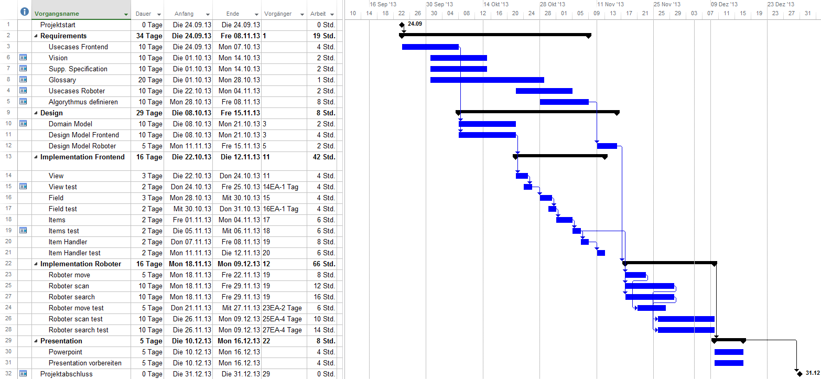
Zeitplan

Slide 4
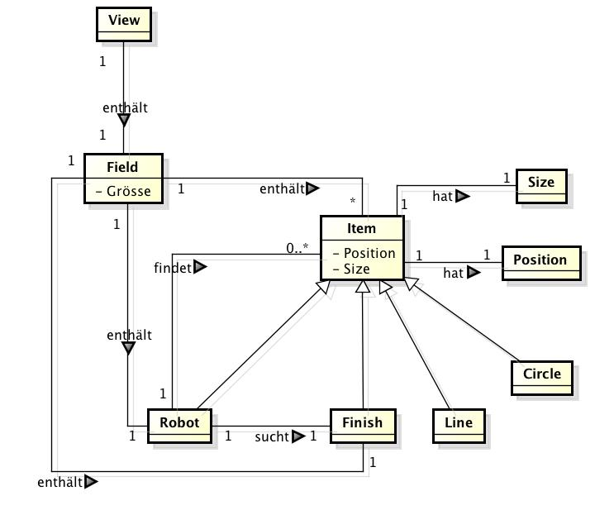
Domain Model
Notes:
Das Domain Model zeigt alle Objekte die im Search Robot von „aussen“ gesehen enthalten sind. Die ganze Logik geschieht in diversen anderen Klassen die hier nicht aufgezeigt werden.

Slide 5
Frontend
Domain Mode
Use Cases
Sequence Diagramme
UML Klassen Diagramme

Slide 6
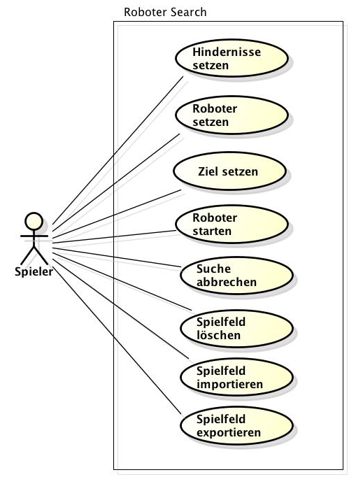
Use Cases
Notes:
Hindernisse setzen
Ein Spieler setzt alle gewünschte Hindernisse (2D Hindernisse) auf dem Spielfeld.
Roboter setzen
Der Spieler setzt den Roboter auf das Spielfeld. Diese Position wird zugleich die Startposition des Roboters sein.
Ziel setzten
Der Spieler setzt das Ziel, das der Roboter suchen muss, auf das Spielfeld.
Roboter starten
Der Spieler startet das Spiel, d.h. der Roboter beginnt das Ziel zu suchen.
Suche abbrechen
Der Spieler unterbricht die Suche nach dem Ziel und kehrt zum Spielfeldeditor zurück
Spielfeld löschen
Der Spieler hat die Möglichkeit das Spiel jederzeit zurückzusetzten, d.h. Hindernisse, Ziel und Roboter werden vom Spielfeld entfernt.
Spielfeld importieren
Das Spielfeld kann anhand eines XML-Files importiert werden.
Spielfeld exportieren
Das Spielfeld wird in ein neu erstelltes XML-File abgespeichert.

Slide 7
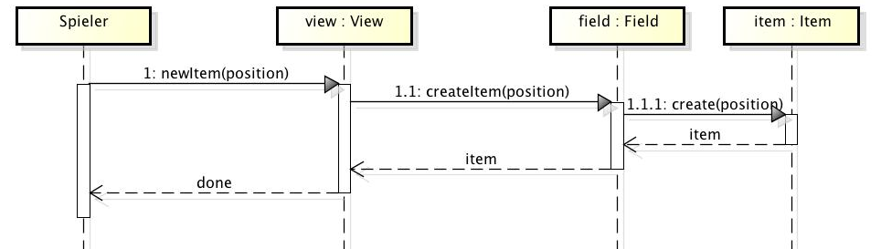
Sequence Diagram Hindernisse setzen
Notes:
Funktioniert bei Roboter/Ziel setzten gleich

Slide 8
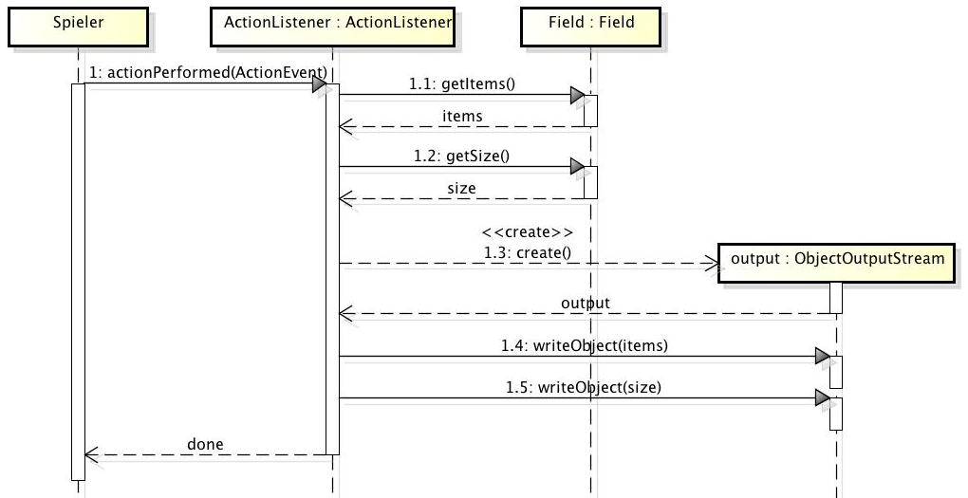
Sequence Diagram Spielfeld exportieren
Notes:
Funktioniert bei Roboter/Ziel setzten gleich

Slide 9
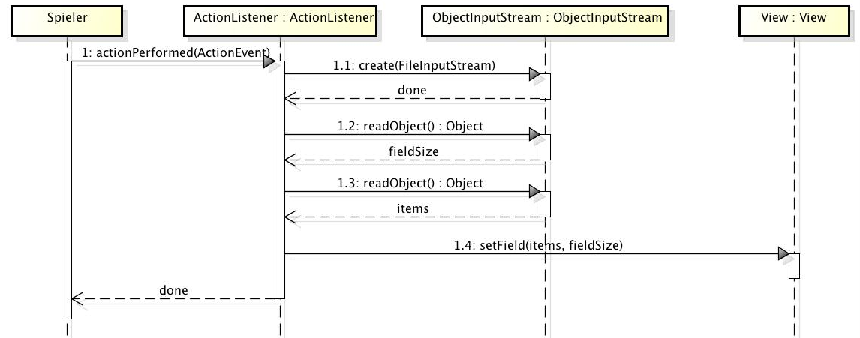
Sequence Diagram Spielfeld importieren
Notes:
Funktioniert bei Roboter/Ziel setzten gleich

Slide 10
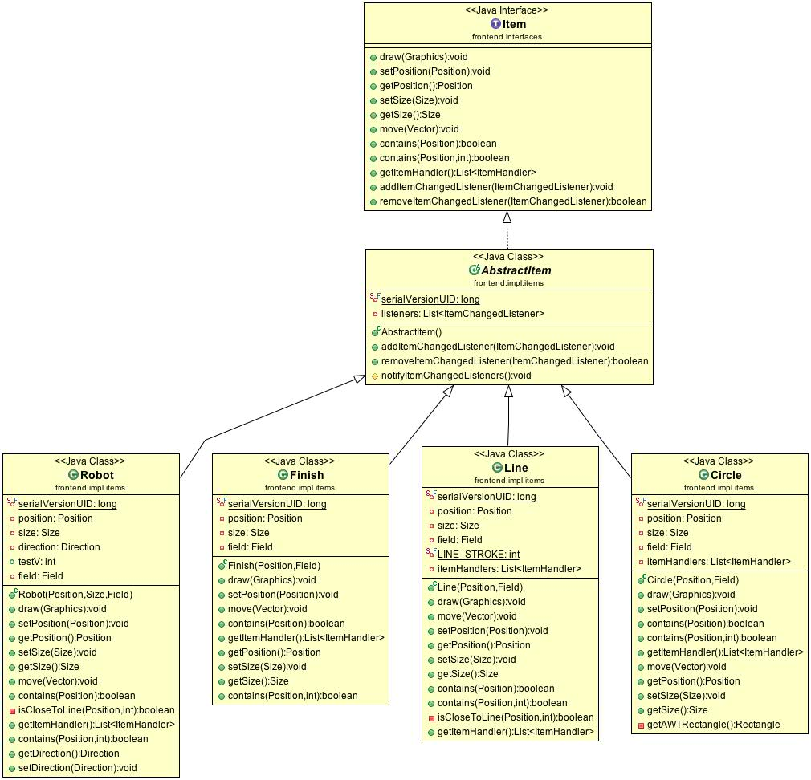
UML Klassen Diagramme Hindernisse
Notes:
Funktioniert bei Roboter/Ziel setzten gleich
Design Pattern: Decorator
-> Abstract Item und dann diverse Versionen davon, diese könnten durch Vererbung einzeln noch spezifiziert werden

Slide 11
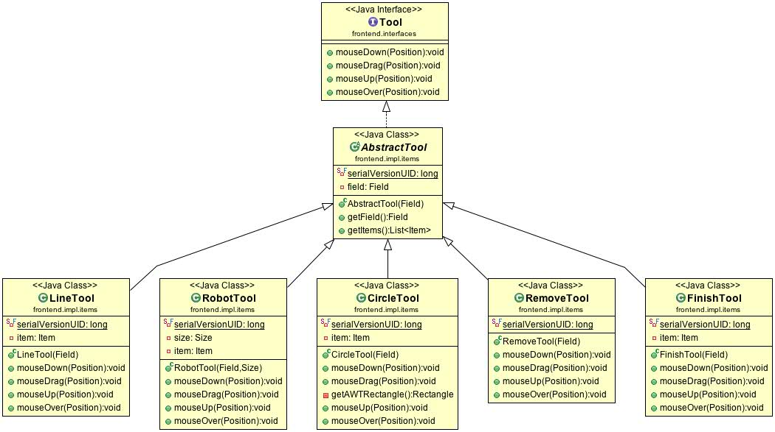
UML Klassen Diagramme Tools
Notes:
Design Pattern: Factory
Für jedes Item gibt es ein Tool, welches diese Erstellt.

Slide 12
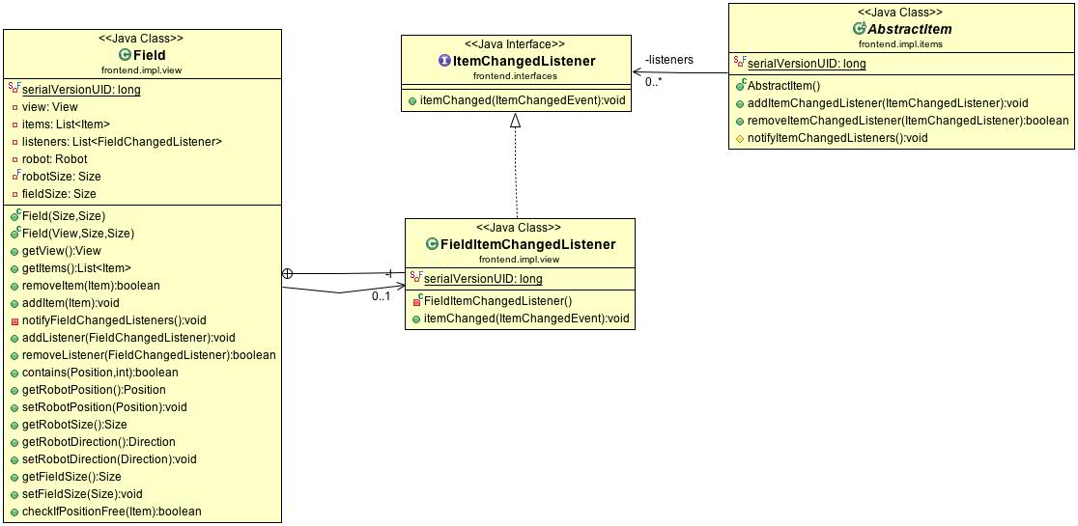
UML Klassen Diagramme Observer der Hindernisse
Notes:
Design Pattern: Observer
Jedes Item besitz mehrere ItemChangedListeners (Observer), dieser gibt eine Änderung (durch notify ausgelöst) des Items weiter an das Field und löst bspw. Ein repaint aus.

Slide 13
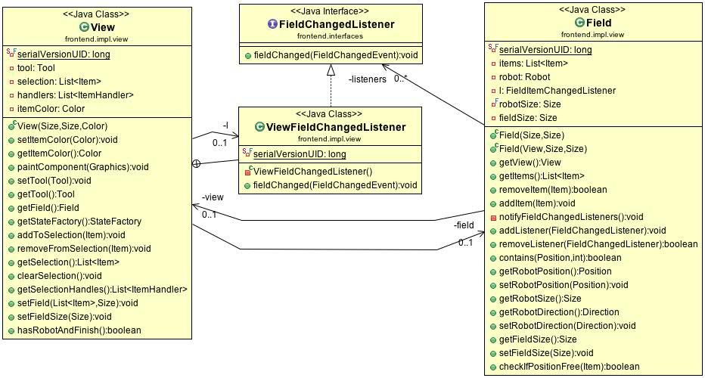
UML Klassen Diagramme Observer des Fields
Notes:
Design Pattern: Observer
Das Field ein FieldChangedListener (Observer), dieser gibt Änderungen (durch notify im Field aufgelöst) weiter an die View und löst bspw. Ein Repaint aus.

Slide 14
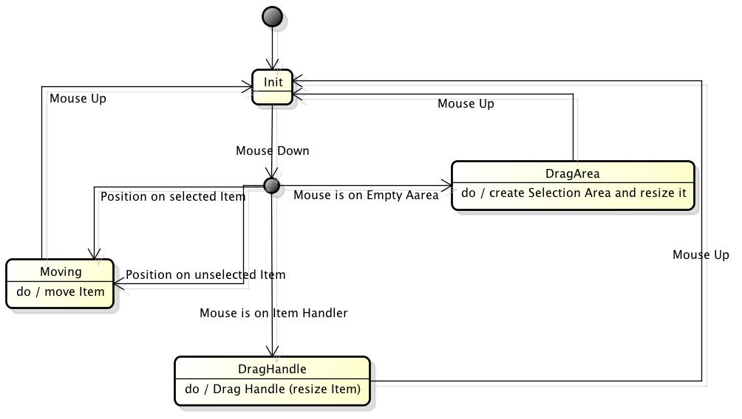
UML Klassen Diagramme Selection State

Slide 15
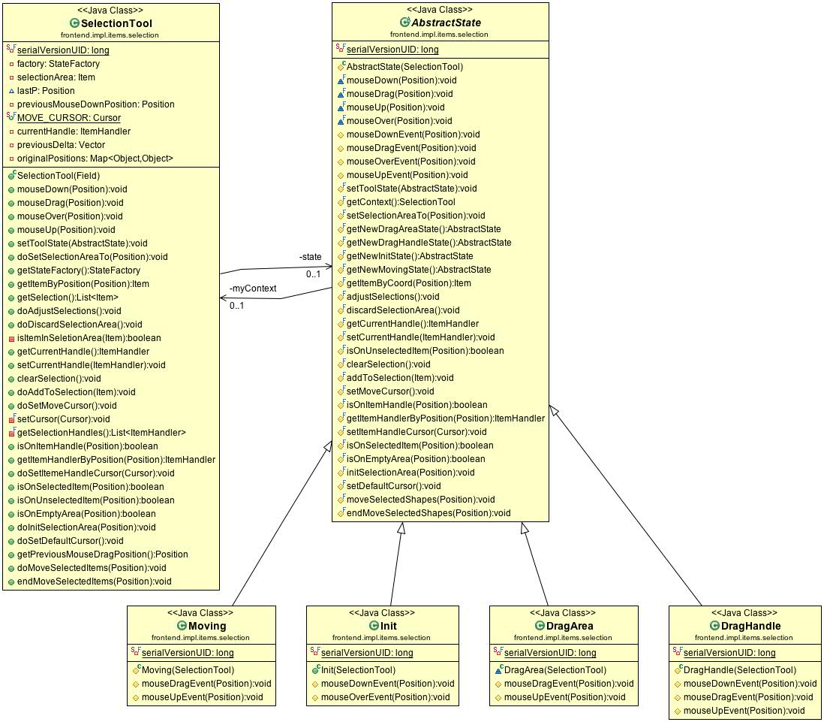
UML Klassen Diagramme Selection State
Notes:
State Pattern
Die States geben alle Aktivitäten weiter an das AbstractState welches hanhand seines Context (SelectionTool) die entsprechenden Funktionen ausführt.
Das Selection Tool gibt die Aktivitäten weiter an das Field und somit auch direkt an die entprechenden Items.

Slide 16
Robot
Use Cases
Roboter Suche
Strategie
UML Klassen Diagramme

Slide 17
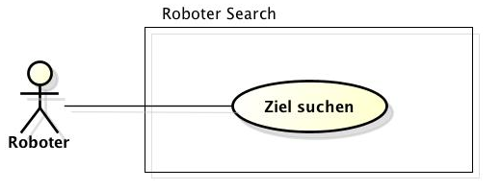
Use Cases
Notes:
Ziel suchen:
Der Roboter sucht nach einem bestimmten Algorithmus das Spielfeld ab, d.h. Er kann sich fortbewegen, jeweils -90° und +90° scannen und die Hindernisse und die Spielrandfläche so erforschen.

Slide 18
Roboter Suche
Grid 10x10 Pixel
Matrix mit bestehenden Item für schnelleres Scannen
Roboter Matrix für abgesuchtes Feld
Roboter scannt Feld von -90° bis 90° von seiner momentanen Blickrichtung
Notes:
Die Matrix mit den bestehenden Items ist vom Roboter nicht erreichbar.
Der Roboter muss dass Field scannen d.h. jedes Grid einzeln abfragen. Durch die Matrix konnte aber die Geschwindigkeit des Scannens verbessert werden, da nicht jedesmal alle Items durchgecheckt werden müssen.
Die Roboter Matrix wird jeweils kontinuierlich abgefüllt. Je nach dem was der Roboter bereits entdeckt hat.
Der Roboter scannt das Feld, indem er jeden Winkel bis zu einem Item oder dem Spielfeldrand abfragt.

Slide 19
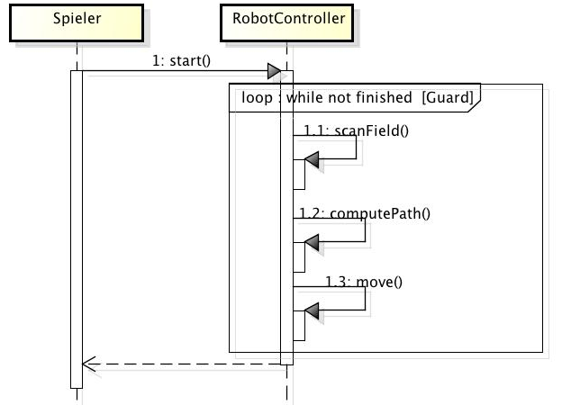
Strategie
Notes:
Der Roboter dreht sich an jedem neuen Standort 360°, so dass er jeweils die bestmögliche Fläche abscannen kann.

Slide 20
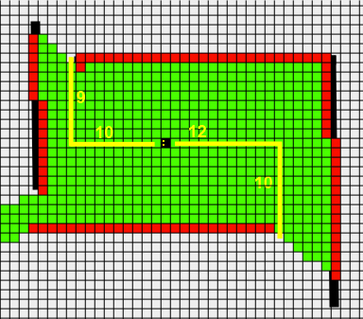
Strategie
Kürzester Weg zum nächsten unbekannten Feld suchen
Notes:
computePath

Slide 21
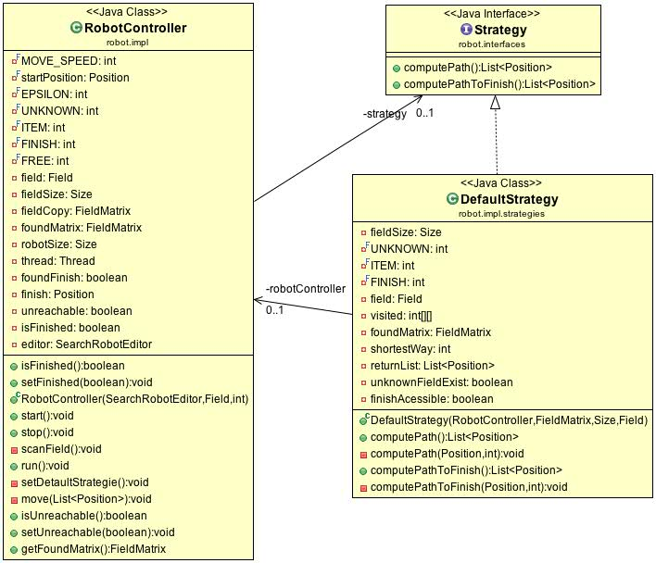
UML Klassen Diagramme Strategie
Notes:
Design Pattern: Strategy
Mit der setDetaultStrategie() Methode wird im RobotController die Strategie definiert. Durch die verwendung des Strategy Patterns, wäre es ohne grössere Umstände möglich andere Strategien zu implementieren.

Slide 22
Vorführung

Slide 23
Vielen Dank für Ihre Aufmerksamkeit

